Slide 1
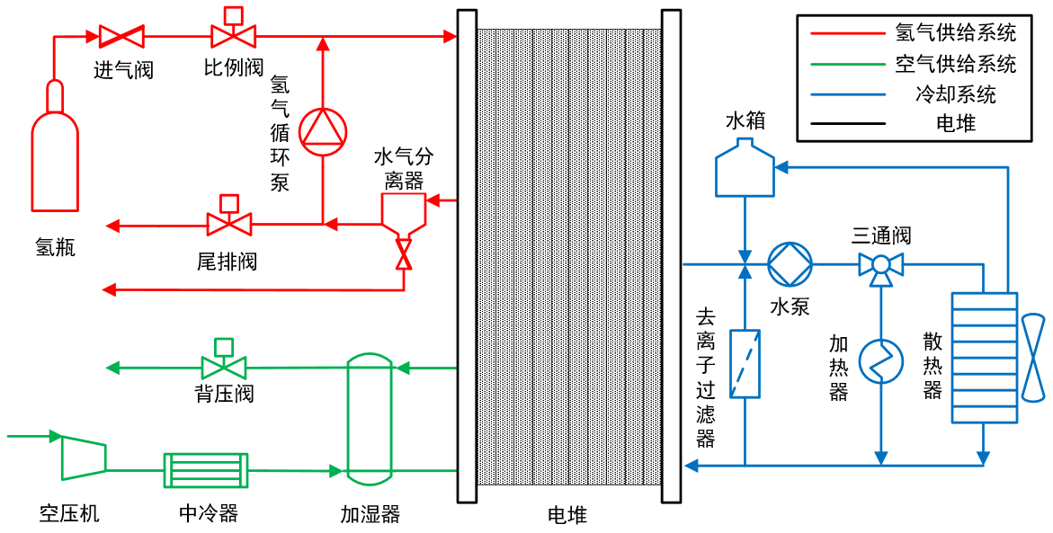
三、燃料电池系统建模
1. 燃料电池系统组成
燃料电池堆
空气供给系统：空压机、中冷器、加湿器、背压阀、歧管等
氢气供给系统：比例阀、氢气循环泵、尾排阀、水气分离器、歧管等
冷却系统：水泵、散热器、水箱等
燃料电池系统

Slide 2
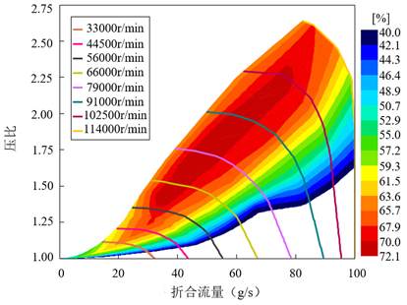


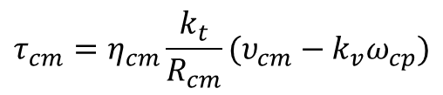
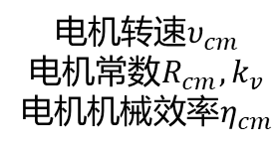
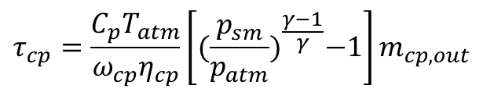
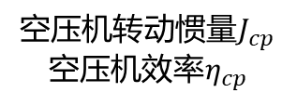


三、燃料电池系统建模
2. 空气供给系统模型
2.1 空压机模型
电机转速$υ_{cm}$
电机常数$R_{cm},k_{v}$
电机机械效率$η_{cm}$
空压机转速通过力矩平衡方程求得
空压机转动惯量$J_{cp}$
空压机效率$η_{cp}$
$$J_{cp}\frac{dω_{cp}}{dt}=τ_{cm}−τ_{cp}$$
空压机电机输入转矩
环境压力$p_{atm}$
环境$温度T_{atm}$
$$τ_{cm}=η_{cm}\frac{k_{t}}{R_{cm}}(υ_{cm}−k_{v}ω_{cp})$$
空压机需求转矩通过功耗与转速确定
$$τ_{cp}=\frac{C_{p}T_{atm}}{ω_{cp}η_{cp}}\left[{(\frac{p_{sm}}{p_{atm}})}^{\frac{γ−1}{γ}}−1\right]m_{cp,out}$$
出口压力$p_{sm}$
基于压比、转速，在空压机MAP中获得空气流量$m_{cp,out}$
氢气供给系统中循环泵建模理论与空压机建模理论基本一致。

Slide 3
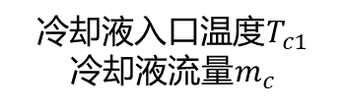







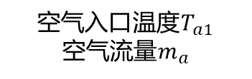


三、燃料电池系统建模
2. 空气供给系统模型
2.2 中冷器模型
实际传热量根据增压空气失去的热量计算or冷却液获得的热量计算
$$Q_{actual}=m_{a}C_{p,a}\left(T_{a1}−T_{a2}\right)=m_{c}C_{p,c}\left(T_{c2}−T_{c1}\right)$$
理论最大传热量（增压空气出口温度降低至冷却液入口温度）
$$Q_{max}=m_{a}C_{p,a}\left(T_{a1}−T_{c1}\right)$$
热效率：实际传热量与理论最大传热量之比
$$ε=\frac{T_{a1}−T_{a2}}{T_{a1}−T_{c1}}=1−exp⁡[\frac{\exp\left(−N_{TU}^{0.78}C\right)−1}{N_{TU}^{−0.22}C}]$$
冷却液入口温度$T_{c1}$
冷却液流量$m_{c}$
空气入口温度$T_{a1}$
空气流量$m_{a}$
传热单元数$N_{TU}$由传热系数和传热面积决定
$$N_{TU}=\frac{H_{TC}S}{m_{a}C_{p,a}}$$
$$C=\frac{m_{a}C_{p,a}}{m_{c}C_{p,c}}$$
空气出口温度$T_{a2}$
增压空气侧压力降为
传热系数$H_{TC}$
有效传热面积$S$
阻力系数$K$
冷却液出口温度$T_{c2}$
$$∆p=\frac{Kρ_{a}u_{a}^{2}}{C_{p,a}/C_{v,a}}$$

Slide 4
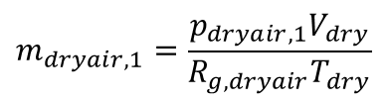

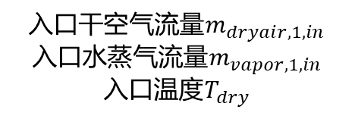
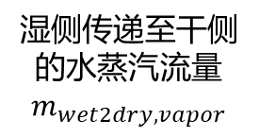


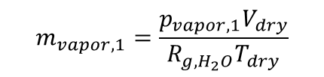
三、燃料电池系统建模
2. 空气供给系统模型
2.3 气/气增湿器模型
入口干空气流量$m_{dryair,1,in}$
入口水蒸气流量$m_{vapor,1,in}$
入口温度$T_{dry}$
干侧控制体：
干空气分压与水蒸气分压通过质量守恒求解
干侧体积$V_{dry}$
出口压力$p_{ca}$
干侧控制体1
$$m_{dryair,1}=\frac{{p_{dryair,1}V}_{dry}}{R_{g,dryair}T_{dry}}$$
$$m_{vapor,1}=\frac{{p_{vapor,1}V}_{dry}}{R_{g, H_{2}O}T_{dry}}$$
Nafion膜
湿侧传递至干侧的水蒸汽流量$m_{wet2dry,vapor}$
$$\frac{V_{dry}}{R_{g,dryair}T_{dry}}\frac{{dp}_{dryair,1}}{dt}=m_{dryair,1,in}−m_{dryair,1,out}$$
湿侧控制体
$$\frac{V_{dry}}{R_{g, H_{2}O}T_{dry}}\frac{{dp}_{vapor,1}}{dt}=m_{vapor,1,in}+m_{wet2dry,vapor}−m_{vapor,1,out}$$
出口的干空气流量与水蒸气流量通过压差求解
$$m_{dryair,1,out}=ky_{dryair,1}{(p}_{dryair,1}+p_{vapor,1}−p_{ca})$$
$$m_{vapor,1,out}=ky_{vapor,1}{(p}_{dryair,1}+p_{vapor,1}−p_{ca})$$

Slide 5
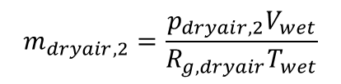

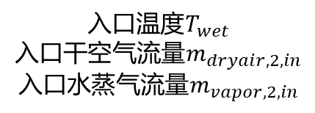


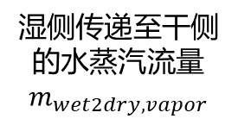
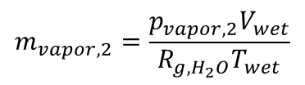
三、燃料电池系统建模
2. 空气供给系统模型
2.3 气/气增湿器模型
湿侧控制体：
干空气分压与水蒸气分压通过质量守恒求解
干侧控制体1
$$m_{dryair,2}=\frac{{p_{dryair,2}V}_{wet}}{R_{g,dryair}T_{wet}}$$
$$m_{vapor,2}=\frac{{p_{vapor,2}V}_{wet}}{R_{g, H_{2}O}T_{wet}}$$
湿侧传递至干侧的水蒸汽流量$m_{wet2dry,vapor}$
Nafion膜
$$\frac{V_{wet}}{R_{g,air}T_{wet}}\frac{{dp}_{dryair,2}}{dt}=m_{dryair,2,in}−m_{dryair,2,out}$$
湿侧控制体2
$$\frac{V_{wet}}{R_{g, H_{2}O}T_{wet}}\frac{{dp}_{vapor,2}}{dt}=m_{vapor,2,in}−m_{wet2dry,vapor}−m_{vapor,2,out}$$
湿侧体积$V_{wet}$
出口压力$p_{bpv}$
入口温度$T_{wet}$
入口干空气流量$m_{dryair,2,in}$
入口水蒸气流量$m_{vapor,2,in}$
出口的干空气流量与水蒸气流量通过压差求解
$$m_{dryair,2,out}=ky_{dryair,2}{(p}_{dryair,2}+p_{vapor,2}−p_{bpv})$$
$$m_{vapor,2,out}=ky_{vapor,2}{(p}_{dryair,2}+p_{vapor,2}−p_{bpv})$$

Slide 6



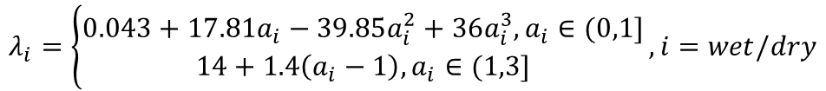
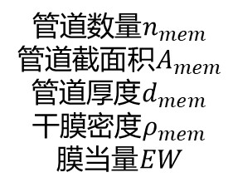
三、燃料电池系统建模
湿侧入口
2. 空气供给系统模型
2.3 气/气增湿器模型
湿侧出口
膜控制体：
水传递速率受膜两侧浓度扩散与压差扩散影响
湿侧
Nafion管束
$$τ\frac{dm_{wet2dry,vapor}}{dt}=m_{wet2dry,vapor}^{diffusion}+m_{wet2dry,vapor}^{pressure}$$
干侧
浓度扩散由膜两侧的水浓度梯度驱动
管道数量$n_{mem}$
管道截面积$A_{mem}$
管道厚度$d_{mem}$
干膜密度$ρ_{mem}$
膜当量$EW$
$$m_{wet2dry,vapor}^{diffusion}=−D_{w}(\frac{λ_{dry}+λ_{wet}}{2})\frac{ρ_{mem}}{EW}\frac{λ_{dry}−λ_{wet}}{d_{mem}}n_{mem}A_{mem}M_{H_{2}O}$$
$$λ_{i}=\left\{\begin{aligned}0.043+17.81a_{i}−39.85a_{i}^{2}+36a_{i}^{3},a_{i}∈(0,1] \\ 14+1.4\left(a_{i}−1\right),a_{i}∈(1,3]\end{aligned}\right.,i=wet/dry$$
干侧控制体1
$$a_{i}=\frac{p_{vapor}^{i}}{p_{sat}(T_{hum})},i=wet/dry$$
$$T_{hum}=\frac{1}{2}(T_{dry}+T_{wet})$$
Nafion膜
压差扩散由膜两侧的气体压力梯度驱动
湿侧控制体2
$$m_{wet2dry,vapor}^{pressure}=k(p_{dryair,2}+p_{vapor,2}−p_{dryair,1}+p_{vapor,1})$$

Slide 7
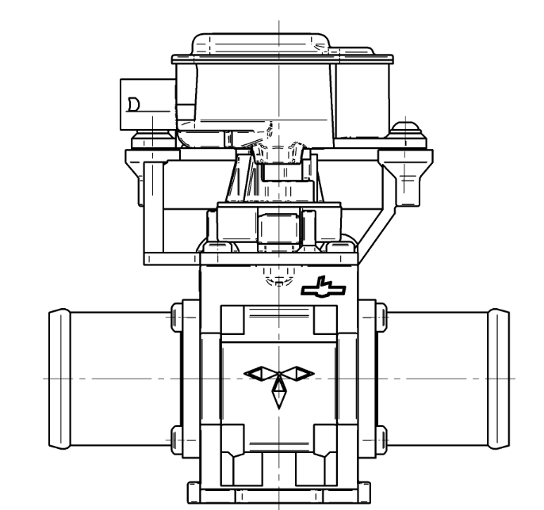
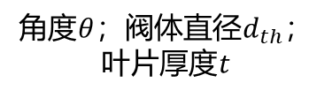

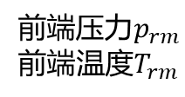
三、燃料电池系统建模
2. 空气供给系统模型
2.4 背压阀模型
背压阀通过开度控制流通量，采用喷嘴方程获得气体流量与压比
背压阀等效直径
前端压力$p_{rm}$
前端$温度T_{rm}$
后端压力$p_{0}$
氢气供给系统中进气阀、比例阀与尾排阀建模理论与背压阀建模理论基本一致。
角度$θ$；阀体直径$d_{th}$；
叶片厚度$t$

Slide 8


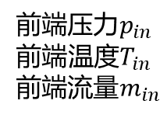
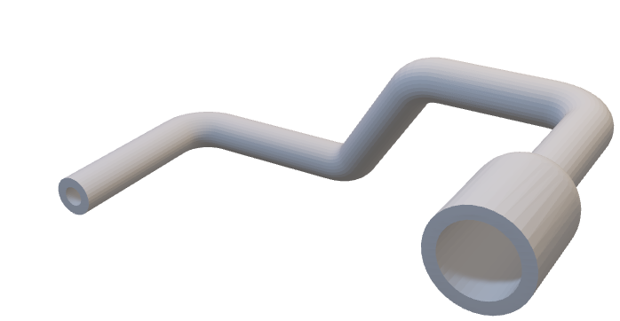

三、燃料电池系统建模
2. 空气供给系统模型
2.5 歧管模型
管道中的温降忽略不计。
出口流量通过流经歧管的气体压降计算
$$m_{out}=k(p_{in}−p_{out})$$
管道体积$V_{sm}$
歧管出口压力通过积分得到
$$\frac{{dp}_{out}}{dt}=\frac{R_{g,mix}T_{in}}{V_{sm}}(m_{in}−m_{out})$$
前端压力$p_{in}$
前端$温度T_{in}$
前端流量$m_{in}$

